Slide 1
Бицепс
Трицепс
Икроножная
Ягодичная

Slide 2
Носовая полость
Гортань
Трахея
Бронхи
Лёгкие

Slide 3
Опора
Защита
Участие в движении

Slide 4
Упругость
Лёгкость
Прочность

Slide 5
Сердце
Артерии
Вены
Капилляры

Slide 6
Транспортная
Дыхательная
Терморегуляция (охлаждение или обогрев)
Защитная

Slide 7
Эритроциты
Тромбоциты
Лейкоциты

Slide 8
Перемешивать смачивать
Подогревать охлаждать
Перетирать всасывать
Растворять переваривать
Продавливать обрабатывать
Превращать в кашицу

Slide 9
Цели урока.
Анатомия:
Физиология:
Гигиена:
Медицина:
строение органов пищеварения
как работают органы пищеварения
условия и способы сохранения системы здоровой
причины болезней этой системы

Slide 10
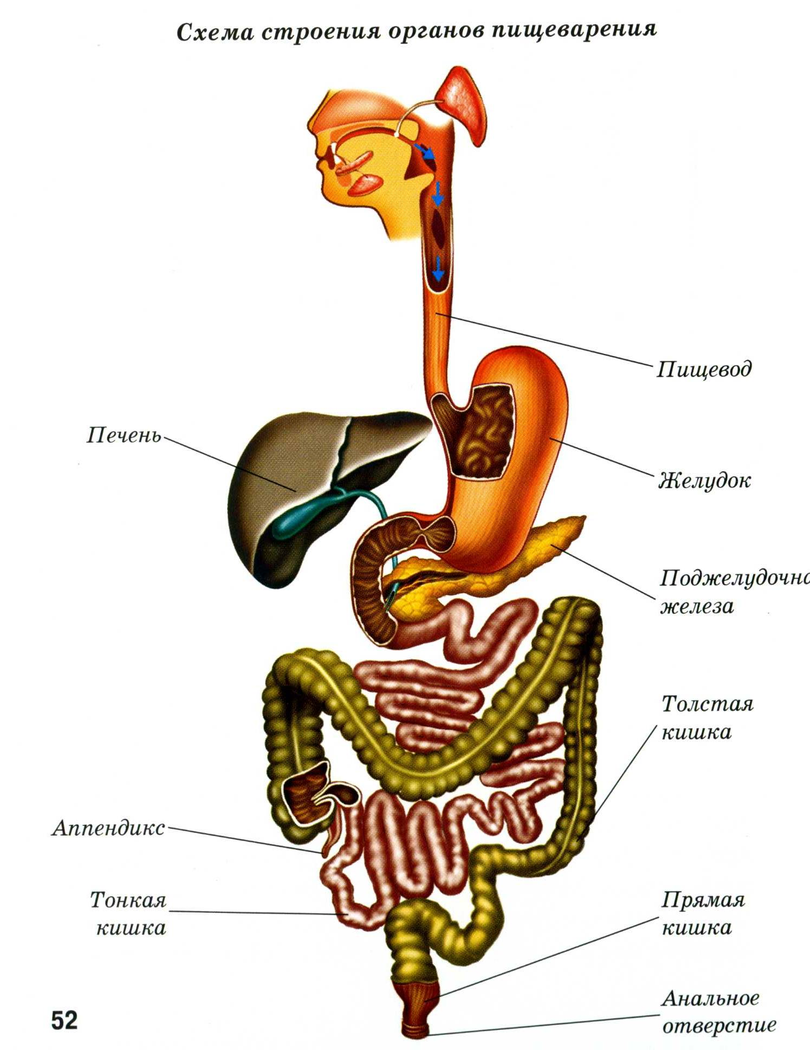
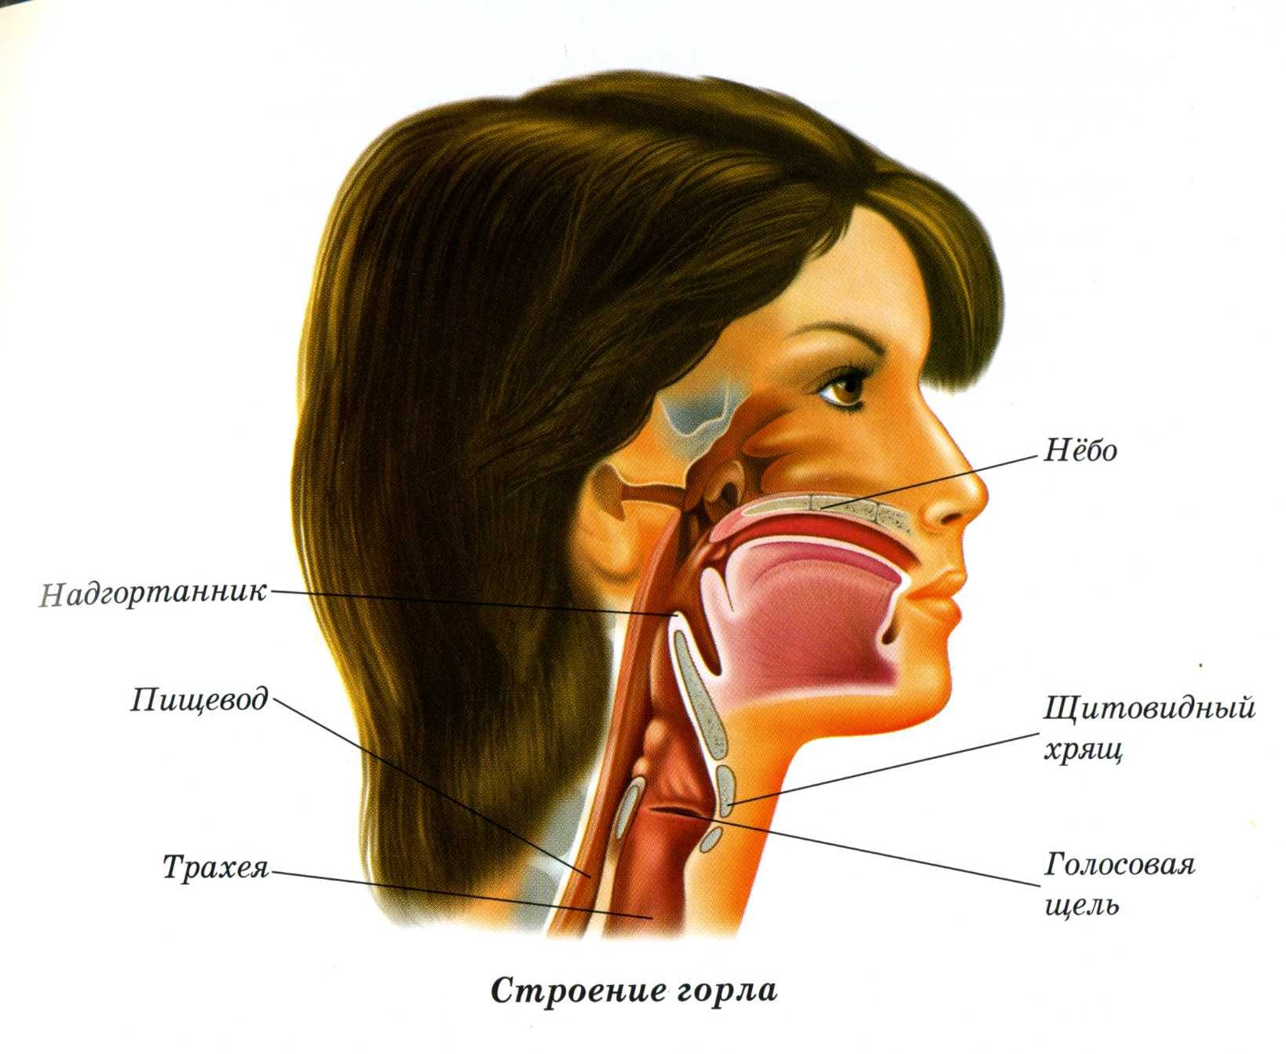
Системы органов.
Пищеварительная система.

Slide 11
Перемешивать смачивать
Подогревать охлаждать
Перетирать всасывать
Растворять переваривать
Продавливать обрабатывать
Превращать в кашицу

Slide 12
БЕЛКИ
ЖИРЫ
ПИТАТЕЛЬНЫЕ ВЕЩЕСТВА
ВИТАМИНЫ
УГЛЕВОДЫ
МИНЕРАЛЬНЫЕ СОЛИ

Slide 13
Питательные вещества | Для чего они необходимы | В каких продуктах содержатся
Белки | Для работы мозга | Мясо Творог Яйца Рыба
Жиры | Для движения | Масло Сало Орехи Шоколад Сметана Сливки
Углеводы | Для движения | Хлеб Сахар Крупы Ягоды Фрукты Картофель
Минеральные соли | Для роста и укрепления костей
Витамины | Рост, развитие, здоровье всех органов, сопротивляемость к болезням | Овощи Фрукты Ягоды

Slide 14
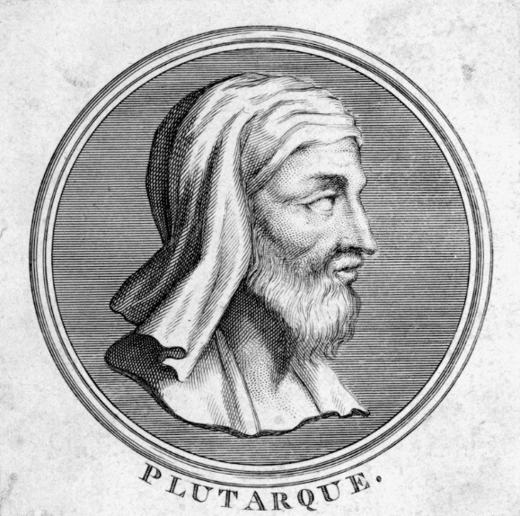
«Пища не только средство к жизни,
но и средство к смерти»

Slide 15
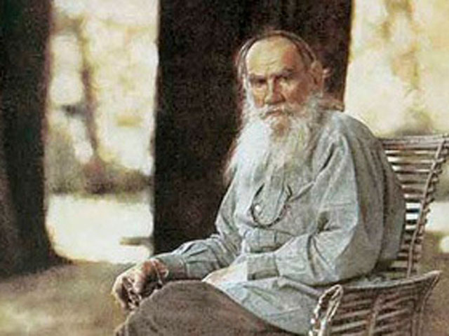
«Наблюдай за своим ртом:
через него входят болезни»

Slide 16
«Избыток пищи съедает того,
кто её ел»
Народная мудрость

Slide 17
«Кто хорошо жуёт,
тот долго живёт».
Народная мудрость

Slide 18
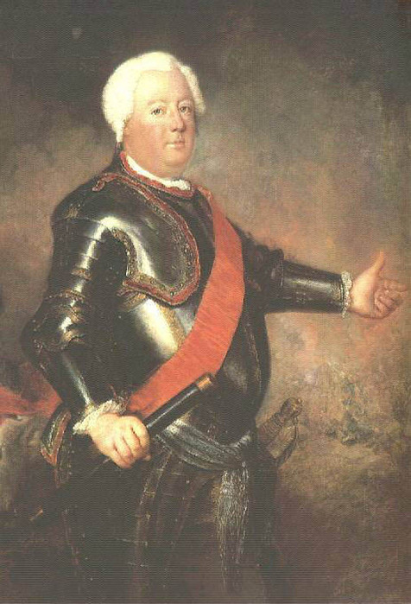
«Война войной, а обед
по расписанию»

